Slide 1


Муниципальное бюджетное дошкольное образовательное учреждение № 41
детский сад «Рябинушка»
Родительское собрание
в подготовительной группе «Звездочки»
«Готовность к школе»
Подготовили: воспитатель, СпиринаЛ.В.
воспитатель, Лукьянова Е.А.
педагог-психолог, Мусаева С.В.
Сургут, 2021

Slide 2

Повестка собрания
1. Приветственное слово. Сообщение темы и целей родительского собрания. /воспитатель, Лукьянова Е.А./
2. Особенности реализации АООП ДО / воспитатель, Лукьянова Е.А. /
3. Психологическая готовность к школе /педагог-психолог, Мусаева С.В./
4. Правила внутреннего распорядка /воспитатель, Лукьянова Е.А. /
5. Дополнительные образовательные услуги, реализуемые в ДОУ
/ воспитатель, Спирина Л.В. /
6. Награждение /Лукьянова Е.А./

Slide 3
Особенности реализации АООП ДО
Цель - выравнивание речевого и психофизического развития детей и обеспечение их всестороннего гармоничного развития, развития физических, духовно-нравственных, интеллектуальных и художественно-эстетических качеств дошкольников.
Задачи:
Формирование общепринятых норм поведения.
Формирование гендерных и гражданских чувств.
Совместная трудовая деятельность.
Формирование основ безопасности в быту, социуме, природе. Формирование предпосылок экологического сознания.
Формирование целостной картины мира. Познавательно-исследовательская деятельность.
Восприятие художественной литературы.
Изобразительная деятельность.
Музыкальное развитие.
Овладение элементарными правилами и нормами здорового образа жизни.
Одной из основных задач является овладение детьми самостоятельной, связной, грамматически правильной речью и коммуникативными навыками, фонетической системой русского языка, элементами грамоты, что формирует психологическую готовность к обучению в школе и обеспечивает преемственность со следующей ступенью системы общего образования.

Slide 4

Школа, с точки зрения психологии, это…
«Быть готовым к школе – не значит уметь читать, писать и считать.
Быть готовым к школе – значит быть готовым всему этому научиться» (Венгер Л.А.)

Slide 5


Психологическая готовность к школе возникает не сама по себе, а образуется постепенно:
В играх
В труде
В общении со взрослыми и сверстниками
В образовательной деятельности

Slide 6
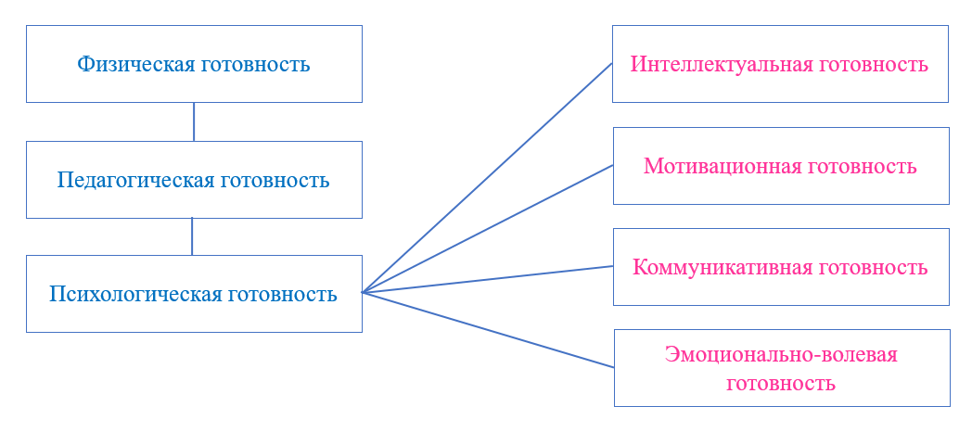
Компоненты готовности ребенка к школе

Slide 7

ИНТЕЛЛЕКТУАЛЬНАЯ ГОТОВНОСТЬ
Умение думать, анализировать, делать выводы.
Развитие речи, словарный запас и способность рассказывать что-то на доступные темы, в том числе и элементарные сведения о себе.
Способность к концентрации внимания, умение строить логические связи, развитие памяти, мелкая моторика.
Умение писать, читать, считать, решать элементарные задачки, это лишь навыки, которым можно научить. Не подавляйте исследовательский интерес юного естествоиспытателя, тогда к моменту поступления в школу ему многое удастся постичь на собственном опыте.
Учите ребенка самого искать ответы на свои бесконечные «почему», выстраивать причинно-следственные связи – одним словом, активно интересоваться окружающим миром.

Slide 8

КОММУНИКАТИВНАЯ ГОТОВНОСТЬ
Умеет ли ребенок общаться с детьми.
Проявляет ли инициативу в общении или ждет, когда его позовут другие ребята.
Чувствует ли принятые в обществе нормы общения.
Готов ли учитывать интересы других детей или коллективные интересы, умеет ли отстаивать свое мнение.
Чувствует ли разницу в общении с детьми, учителями и другими взрослыми, родителями.
У ребенка к моменту поступления в школу должен быть достаточно разнообразный опыт общения с незнакомыми людьми. Необходимо дать ему возможность самому установить контакты с окружающими в поликлинике, на детской площадке, в магазине и пр.

Slide 9

МОТИВАЦИОННАЯ ГОТОВНОСТЬ
  Сформированность положительного отношения:
  - к школе;
  к учителю;
  к учебной деятельности;
  к самому себе.
  Познавательный интерес, желание узнавать что-то новое.
Желательно рассказывать ребенку о своих школьных годах, вспоминая смешные и поучительные случаи, читать вместе с ребенком книги о школе, рассказывать о школьных порядках, устроить малышу экскурсию по будущей школе, показав ему, где он будет учиться. Полезны занятия, которые развивают фантазию и воображение: рисование, лепка, конструирование, а также самостоятельность и упорство: занятия в кружках и секциях.

Slide 10

ЭМОЦИОНАЛЬНО-ВОЛЕВАЯ ГОТОВНОСТЬ
Способность делать не только то, что хочу, но и то, что надо, не бояться трудностей, разрешать их самостоятельно.
Адекватная самооценка и положительный образ себя.
Умение сосредоточиться, управление эмоциями.
Формированию этих качеств поможет игра.
Игры учат спокойно дожидаться своей очереди, своего хода, с достоинством проигрывать, выстраивать свою стратегию и при этом учитывать постоянно меняющиеся обстоятельства и т.д.
Также необходимо приучать ребенка к смене деятельности, режиму дня.
Важно проявлять веру в ребенка, искренне поощрять, помогать и поддерживать. Потихоньку ребенок разовьет в себе способность к волевому усилию, но не сразу. Помогите ему!

Slide 11
РЕЗУЛЬТАТЫ ДИАГНОСТИКИ
ПСИХОЛОГИЧЕСКОЙ ГОТОВНОСТИ К ШКОЛЕ
(сентябрь 2021г.)

Slide 12

Правила внутреннего распорядка
Родители (законные представители) должны знать о том, что своевременный приход в Учреждение – необходимое условие качественной и правильной организации воспитательно- образовательного процесса.
Родители (законные представители) должны помнить, что в соответствии с СанПиНом по истечении времени завтрака, оставшаяся пища должна быть ликвидирована.
Педагоги проводят беседы и консультации для родителей (законных представителей) о воспитаннике, утром до 08:00 и вечером после 17:00. В другое время педагог находится с детьми, и отвлекать его от воспитательно-образовательного процесса категорически запрещается.
Если родители (законные представители) привели ребенка после начала какого-либо режимного момента, необходимо раздеть его и подождать вместе с ним в раздевалке до ближайшего перерыва.
Родители (законные представители) должны лично передавать воспитанников воспитателю группы. Нельзя забирать детей из Учреждения, не поставив в известность воспитателя группы, а также поручать это детям, подросткам в возрасте до 18 лет.
Категорически запрещен приход ребенка дошкольного возраста в Учреждение и его уход без сопровождения родителя (законного представителя).

Slide 13
Правила внутреннего распорядка
7. Чтобы избежать случаев травматизма, родителям необходимо проверять содержимое карманов в одежде ребенка на наличие опасных предметов. Категорически запрещается приносить в Учреждение острые, режущие, стеклянные предметы, а также мелкие предметы (бусинки, пу
говицы и т. п.), таблетки и другие лекарственные средства.
Воспитанникам запрещается приносить в Учреждение жевательную резинку и другие продукты питания (конфеты, печенье, чипсы, сухарики, напитки и др.)
Не рекомендуется надевать воспитаннику золотые и серебряные украшения, давать с собой дорогостоящие игрушки, мобильные телефоны, а также игрушки, имитирующие оружие. За золотые и серебряные вещи, а также за дорогостоящие предметы администрация Учреждения ответственности не несет.
Запрещается оставлять велосипеды, самокаты, коляски и санки в помещении Учреждения. Администрация Учреждения не несёт ответственность за оставленные без присмотра вышеперечисленные вещи.

Slide 14
Здоровье ребенка
1. Прием ребенка в Учреждение проводится на основании справки о состоянии здоровья ребенка, которую необходимо предоставлять воспитателю.
2. Воспитатель осуществляет контроль приема детей. Больные дети или дети с подозрением на заболевание в Учреждение не принимаются.
3. Воспитатель имеет право не принять ребенка и потребовать его осмотр медицинским работником. Заболевших в течение дня детей изолируют от здоровых детей (временно размещают в изоляторе под присмотром медицинского работника) до прихода родителей или направляют в лечебное учреждение.
4. О невозможности прихода ребенка по болезни или другой уважительной причине необходимо сообщить в Учреждение по телефону воспитателю группы.
5. Если ребенок заболел во время пребывания в Учреждении, то воспитатель незамедлительно обязан связаться с родителями (законными представителями). Поэтому родители (законные представители) обязаны сообщать воспитателям о любых изменениях контактных данных.
6. Если у ребенка есть аллергия или другие особенности здоровья и развития, то родитель (законный представитель) должен поставить в известность воспитателя и медицинских работников, с обязательным предоставлением справки от педиатра или врача-аллерголога.

Slide 15
Внешний вид ребенка
1. Воспитанника необходимо приводить в Учреждение в опрятном виде, в чистой, застегнутой на все пуговицы одежде и удобной, соответствующей сезону обуви, без посторонних запахов (духи, табак и т.д.). Родители должны следить за исправностью застежек (молний).
2. Воспитанник должен иметь умытое лицо, чистые нос, уши, руки и ноги; подстриженные ногти; подстриженные и тщательно расчесанные, аккуратно заплетенные волосы; чистое нижнее белье (в целях личной гигиены мальчиков и девочек необходима ежедневная смена нательного нижнего белья).
3. Если внешний вид и одежда воспитанника не опрятна, воспитатель вправе сделать замечание родителю (законному представителю) и потребовать надлежащего ухода за ребенком.
4. Для создания комфортных условий пребывания ребенка в Учреждении родитель (законный представитель) обязан обеспечить следующее: сменную обувь, не менее двух комплектов сменного белья: мальчикам - шорты, трусики, майки, рубашки, колготки; девочкам - колготки, майки, трусики, платьице или юбочка с кофточкой. Для занятия физкультурой в зале необходима специальная физкультурная форма: белая футболка, темные шорты, чешки, индивидуальная расческа для поддержания опрятного вида в течение дня; носовой платок или бумажные салфетки (необходимы ребенку, как в помещении, так и на прогулке), на одежде должны располагаться удобные карманы для их хранения.
5. Зимой и в мокрую погоду рекомендуется, чтобы у ребенка была запасная одежда (варежки, колготки, штаны и т.д.) для смены в отдельном мешочке.

Slide 16
Дополнительные услуги
Робототехника
Тхэквондо
Танглийский язык
Гимнастика
Подготовка к освоению письма и чтения

Slide 17


Slide 18

Благодарим за внимание

